Slide 1







ยินดีต้อนรับสู่วิชา
การใช้ภาษาไทย
ในยุคดิจิทัล
Thai Language
in the Digital Era
เริ่มเลย!

Slide 2



Slide 3




สาระการเรียนรู้
๑.
ความหมายและความสำคัญของภาษา
๒.
ความหมายและความสำคัญของการติดต่อกิจธุระ
๓.
ความหมายและความสำคัญของการติดต่อธุรกิจ
๔.
ความหมาย ความสำคัญ และประเภทของสื่อดิจิทัล
๕.
การใช้ภาษาไทยเพื่อติดต่อกิจธุระและธุรกิจในยุคดิจิทัล
๖.
การจัดทำสารเพื่อติดต่อกิจธุระและธุรกิจ

Slide 4

๑.
ความหมายและความสำคัญของภาษา
๑.๑ ความหมายของภาษา
“ภาษา” หมายถึง ถ้อยคำที่ใช้พูด หรือเขียนเพื่อสื่อความของชนกลุ่มใดกลุ่มหนึ่ง หรือเพื่อสื่อความเฉพาะวงการ
ภาษาที่เป็นถ้อยคำ เรียกว่า
“วัจนภาษา”
ประเภทของภาษา
๑
แบ่งออกเป็น
๒ ประเภท คือ
๒
ภาษาที่ไม่เป็นถ้อยคำ หรือภาษาท่าทาง เรียกว่า “อวัจนภาษา”

Slide 5


๑
ภาษาระดับทางการหรือ
ภาษาราชการ
ระดับภาษา
แบ่งออกเป็น
๓ ระดับ
ดังนี้
๒
ภาษาระดับกึ่งทางการ
๓
ภาษาระดับไม่เป็นทางการ

Slide 6


๑.๒ ความสำคัญของภาษา
ความสำคัญของภาษาไทยมีดังนี้
๑
เป็นเครื่องมือที่ใช้ในการติดต่อสื่อสารความเข้าใจและความสัมพันธ์ที่ดีต่อกัน
๒
เป็นเครื่องมือในการแสวงหาความรู้และประสบการณ์
จากแหล่งข้อมูลสารสนเทศต่าง ๆ
๓
เป็นเครื่องมือบันทึกเรื่องราว
จากอดีตถึงปัจจุบัน

Slide 7
๒.
ความหมายและความสำคัญของ
การติดต่อกิจธุระ
๒.๑ ความหมายของกิจธุระ
กิจธุระ (Errand) หมายถึง หน้าที่การงานที่บุคคลพึงกระทำเพื่อบรรลุตามวัตถุประสงค์ที่ตั้งไว้

Slide 8

๒.๒ ความสำคัญของการติดต่อกิจธุระ
๒.๒.๑
๒.๒.๒
๒.๒.๓
ใช้ในการติดต่อเกี่ยวกับการงานต่าง ๆ
ของบุคคล
ใช้ในการติดต่อการงานต่าง ๆ ของบุคคลในสถานภาพของนักเรียน หรือนักศึกษา
ใช้ในการติดต่อการงานต่าง ๆ ของบุคคลในสถานภาพบุคลากรของหน่วยงาน

Slide 9
๓.
ความหมายและความสำคัญของ
การติดต่อธุรกิจ
๓.๑ ความหมายของธุรกิจ
ธุรกิจ (Business) หมายถึง การงานประจำเกี่ยวกับอาชีพค้าขายหรือกิจอย่างอื่นที่สำคัญและที่ไม่ใช่ราชการ การประกอบกิจการในทางเกษตรกรรม อุตสาหกรรม หัตถกรรม พาณิชยกรรมการบริการหรือกิจการอย่างอื่นเป็นการค้า (พจนานุกรมฉบับราชบัณฑิตยสถาน, ๒๕๔๖ : ๕๕๘)

Slide 10

รูปแบบขององค์กรธุรกิจตามกฎหมายไทย (จันตรี สินศุภฤกษ์, ๒๕๖๖ : ๑๓-๑๕) แบ่งได้หลาย ประเภท ได้แก่
๑
คณะบุคคลที่รวมตัวกันเพื่อประกอบธุรกิจ
๒
ห้างหุ้นส่วนสามัญ (Ordinary Partnership)
๓
ห้างหุ้นส่วนสามัญจดทะเบียน
๔
ห้างหุ้นส่วนจำกัด (Limited Partnership)
๕
บริษัทจำกัด (Limited Company)
๖
บริษัทมหาชนจำกัด (Public Limited Company)
๗
นิติบุคคลที่ตั้งขึ้นตามกฎหมายอื่น

Slide 11

๓.๒ ความสำคัญของการติดต่อธุรกิจ
๑
เพื่อให้การบริหารจัดการ
การดำเนินงานภายในองค์กรบรรลุตามเป้าหมายการดำเนินกิจการของฝ่ายต่าง ๆ ได้
อย่างมีประสิทธิภาพและประสิทธิผล
๒
เพื่อการติดต่อธุรกิจใน
การซื้อขายสินค้าและบริการได้สำเร็จลุล่วงตามวัตถุประสงค์ขององค์กร
๓
เพื่อการติดต่อธุรกิจ
ในการซื้อขายสินค้าและบริการได้สำเร็จลุล่วงตามวัตถุประสงค์ขององค์กร

Slide 12


๔.
การใช้ภาษาไทยเพื่อติดต่อกิจธุระ
และธุรกิจในยุคดิจิทัล
๔.๑ ความหมายของดิจิทัลและสื่อดิจิทัล
๔.๑.๑ ความหมายของดิจิทัล (Digital)
ดิจิทัล หมายถึง รูปแบบการบันทึกหรือจัดเก็บข้อมูลของคอมพิวเตอร์ในระบบเลขฐานสอง เพื่อสะดวกต่อการนำมาใช้ประโยชน์ในชีวิตประจำวันต่างๆ เช่น คอมพิวเตอร์ สมาร์ตโฟน และสื่อออนไลน์เพื่อตอบโจทย์การกำเนินชีวิตของมนุษย์

Slide 13

๔.๑.๒ ความหมายของสื่อดิจิทัล (Digital Media)
หมายถึง สื่อที่มีการนำเอาข้อความ กราฟิก ภาพเคลื่อนไหว เสียง และวิดีโอ โดยใช้เทคโนโลยีความเจริญก้าวหน้าทางด้านคอมพิวเตอร์เข้ามาช่วยให้ข้อมูลที่เป็นสื่อต่าง ๆ เหล่านั้นมาแปลงสภาพและเชื่อมโยงเข้าด้วยกัน เพื่อประโยชน์ในการใช้งานผ่านทางออนไลน์หรือตัวกลางดิจิทัลที่ถูกสร้างขึ้น

Slide 14
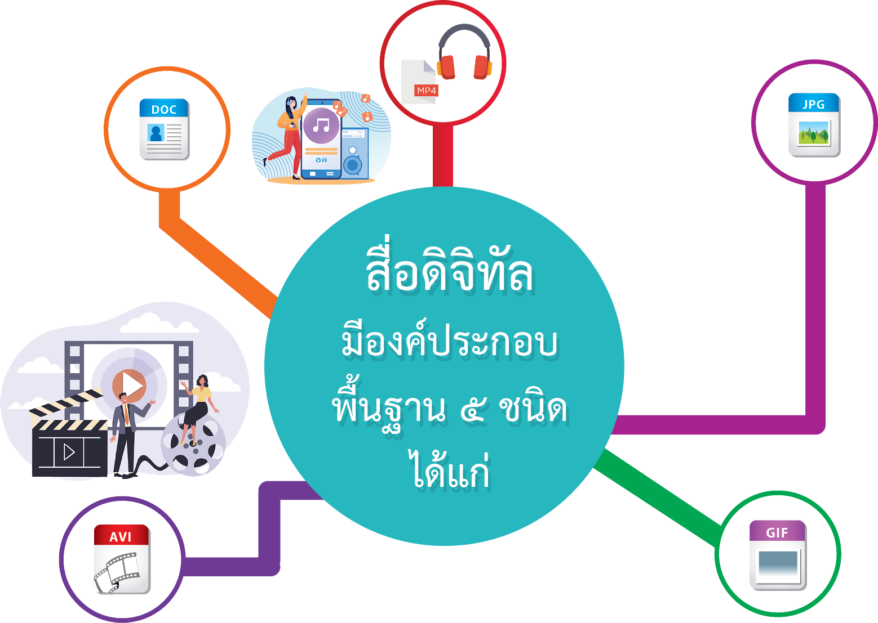
๔.๑.๓ องค์ประกอบของสื่อดิจิทัล
๒) เสียง
๑) ข้อความ
๓) ภาพนิ่ง
๕) วิดีโอ
๔) ภาพเคลื่อนไหว

Slide 15
๔.๒ ความสำคัญของสื่อดิจิทัล
๔.๒.๑ ติดต่อสื่อสารระหว่างบุคคลและสังคมได้อย่างมีประสิทธิภาพ
๔.๒.๒ ค้นคว้าข้อมูลได้สะดวกรวดเร็วทันต่อความต้องการ
๔.๒.๓ ใช้โปรแกรมประมวลผลคำไมโครซอฟท์เวิร์ด (Microsoft Word)
๔.๒.๔ เป็นช่องทางการสื่อสาร
๔.๒.๕ เรียนรู้ผ่านระบบออนไลน์ (E-Learning)
๔.๒.๖ สำนักงานอิเล็กทรอนิกส์หรือสำนักงานอัตโนมัติ
(E-Office/Office Automation)
๔.๒.๗ การพิมพ์เอกสารด้วยระบบดิจิทัล (Digital Printing)
๔.๒.๘ ดำเนินธุรกิจโดยใช้สื่อเล็กทรอนิกส์ (E-Commerce)
๔.๒.๙ การตลาดผ่านสื่อเครือข่ายสังคม

Slide 16

๔.๓ ประเภทของสื่อดิจิทัล
สื่อที่แบรนด์เป็นเจ้าของ (Owned
Media)
๑
สื่อดิจิทัลที่ต้องจ่ายเงินเพื่อเผยแพร่ (Paid Media)
๒
๓
สื่อที่ผู้อื่นสร้างให้ (Earned Media)

Slide 17

๕.
การใช้ภาษาไทยเพื่อติดต่อกิจธุระ
และธุรกิจในยุคดิจิทัล
๕.๑ การใช้ภาษาไทยอย่างถูกต้อง
๕.๑.๑ คำไทยแท้
๕.๑.๒ ศัพท์บัญญัติ
๕.๑.๓ คำทับศัพท์
ตัวอย่างศัพท์วิชาการ
^{ธุรกิจ (Business)} | ^{องค์กร (Organization)}
^{บริษัท (Corporation)} | ^{ปรัชญา (Philosophy)}
^{พันธกิจ (Mission)} | ^{ห้างหุ้นส่วน (Partnership)}

Slide 18
๕.๒ การเรียบเรียงประโยค
การเรียบเรียงประโยคที่สมบูรณ์จะต้องประกอบด้วยประธานและกริยา ในกรณีที่ประโยคมีกรรมจะตามหลังคำกริยา หากมีส่วนขยาย คำขยายจะตามหลังคำที่ต้องการขยาย ยกเว้นในกรณีที่ประโยคนั้นมีกรรมและส่วนขยายกรรม ส่วนขยายกริยาจะวางไว้หลังส่วนขยายกรรม ดังนี้
ประธาน + กริยา
อาจารย์สอน นักศึกษาเรียน ฉันกิน เด็กวิ่ง
ประธาน + กริยา + กรรม
อาจารย์มอบหนังสือ นักศึกษารับประทานอาหาร ชาวนาเลี้ยงวัว ชาวสวนปลูกต้นไม้

Slide 19
ประธาน + (ส่วนขยายประธาน) + กริยา + กรรม
+ (ส่วนขยายกรรม) + (ส่วนขยายกริยา)
นักศึกษา (สาขาวิชาภาษาไทย) มอบดอกไม้ (ในวันไหว้ครู)
วิทยาลัยอาชีวศึกษานครปฐมกำลังเปิดรับสมัครนักศึกษา
(สาขาวิชาบริหารธุรกิจและการบัญชี) (ระหว่างวันที่ ๑-๓๑ มีนาคม
๒๕๖๗)

Slide 20
การเรียบเรียงประโยคเพื่อสื่อสารมีประธานและกริยา ส่วนกรรมหรือส่วนขยายจะมีเพิ่มเติมตามที่ผู้ส่งสารต้องการขยายความเพื่อบรรลุวัตถุประสงค์ การเรียบเรียงประโยค
ควรใช้คำต่าง ๆ ในประโยคได้อย่างถูกต้องและเหมาะสม มีหลักการใช้ดังนี้
๕.๒.๑ คำนาม
สามานยนาม
๑
สามานยนาม
อาการนาม
๑
๔
๒
วิสามานยนาม
๕
คำลักษณนาม
๓
สมุหนาม
๕.๒.๒ คำสรรพนาม
๕.๒.๓ คำกริยา
๕.๒.๔ คำสันธาน
๕.๒.๕ คำบุพบท

Slide 21

๕.๓ การเรียบเรียงเนื้อเรื่อง
ใคร
(Who)
อย่างไร (How)
ทำไม (Why)
หลักการ
๕W๑H
อะไร (What)
ที่ไหน (Where)
เมื่อไร (When)

Slide 22
๕.๔ การใช้ภาษาไทยเพื่อติดต่อกิจธุระและธุรกิจในยุคดิจิทัล
๑
การติดต่อกิจธุระและธุรกิจ
การใช้ระดับภาษาไทย
เพื่อสื่อสารได้อย่างเหมาะสม
กับบุคคล โอกาส และสถานที่
โดยผู้ส่งสารและผู้รับสาร
ควรมีการใช้ระดับภาษาไทย
อย่างเหมาะสมกับการติดต่อ
กิจธุระและธุรกิจ ดังนี้
การใช้ภาษาไทยเพื่อสื่อสารอย่างเหมาะสมตามหลักคุณธรรมและจริยธรรมที่พึงปฏิบัติ
๒
การใช้ภาษาไทยเพื่อติดต่อสื่อสารธุรกิจในยุคดิจิทัล
๓

Slide 23

๖.
การจัดทำสารเพื่อติดต่อกิจธุระและธุรกิจ
การจัดทำสารเพื่อติดต่อกิจธุระ ได้แก่ การกรอกแบบฟอร์ม จดหมายกิจธุระ มีรายละเอียดดังนี้
๖.๑ การกรอกแบบฟอร์ม
๖.๒ การเขียนจดหมายกิจธุระและธุรกิจ

